Slide 1

目标
在本章中，您将学到：
  识别JDBC结构中的层
  识别JDBC驱动程序的类型
  使用JDBC应用程序设计接口的类和接口
  理解并执行创建JDBC应用程序的步骤

Slide 2
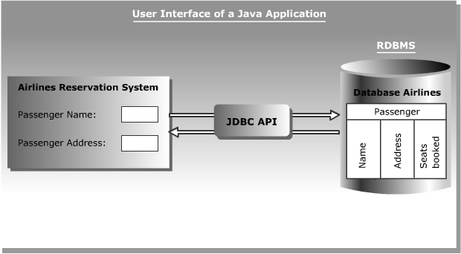
数据库连接
Sun Microsystems包括JDBC API(它是J2SDK的一部分)用来开发可与数据库进行通讯的Java应用程序。
下图显示了采用Java开发的航空公司预订系统，它可以利用JDBC AP与航空公司数据库互动。

Slide 3

JDBC 结构
JDBC结构提供将Java语句转化为SQL语句的机制。
JDBC结构可以分为两层：
  JDBC 应用程序层
  JDBC 驱动程序层

Slide 4
课间思考
识别JDBC结构的两层。
答案：
  JDBC结构的两层是：
    JDBC 应用程序层
    JDBC 驱动程序层
Notes:
Reiterate the concepts taught earlier by asking the given question.

Slide 5
JDBC 驱动程序
将SQL语句转化为一种特定数据库可解释的形式。
检索SQL语句的结果并将结果转化为等效JDBC API类对象。
四种类型是：
  JDBC-ODBC桥驱动程序
  Native-API Partly-Java驱动程序
  JDBC-Net Pure-Java驱动程序
  Native Protocol Pure-Java驱动程序

Slide 6
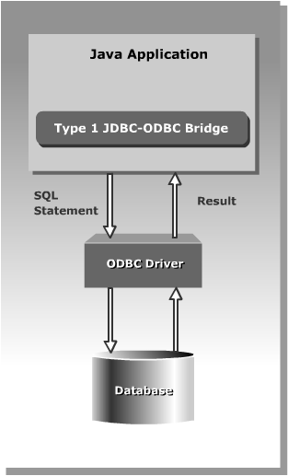
JDBC-ODBC 桥驱动程序
下图显示了JDBC-ODBC桥驱动程序。

Slide 7
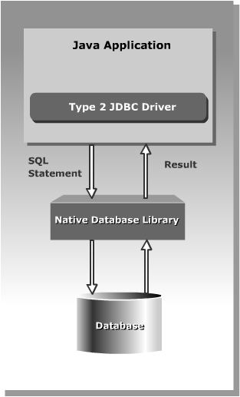
Native-API Partly-Java 驱动程序
下图显示了 Native-API Partly-Java 驱动程序。

Slide 8
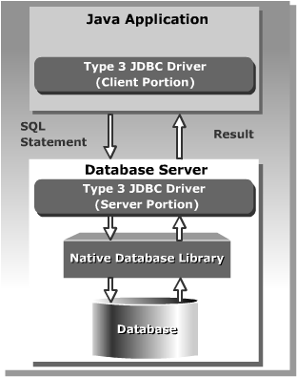
JDBC-Net Pure-Java 驱动程序
下图显示了 JDBC-Net Pure-Java 驱动程序。

Slide 9

Native-Protocol Pure-Java 驱动程序
下图显示了 Native-Protocol Pure-Java 驱动程序。

Slide 10
使用 JDBC API
JDBC API类和接口均在Java.sql和javax.sql程序包中提供。
JDBC API中常使用的类和接口是：
  DriverManager 类：为数据库加载驱动程序。
  驱动程序接口：提供一个数据库驱动程序。所有的JDBC驱动程序类必须执行驱动程序接口。
  连接接口： 使你可以建立Java应用程序与数据库之间的连接。
  语句接口：使你可以执行SQL语句。
  ResultSet 接口：提供从数据库检索的信息。
  SQLException 类：提供与数据库互动时发生的异常的有关信息。

Slide 11
使用 JDBC API （续）
创建 JDBC 应用程序的步骤是：
  加载一个驱动程序
  连接到数据库
  创建并执行JDBC语句
  处理SQL异常

Slide 12
加载一个驱动程序
加载驱动程序：
  以编程方式：
    使用 forName() 方法
    使用 registerDriver()方法
  以手工方式：
    通过设定系统属性

Slide 13
加载一个驱动程序（续）
使用 forName() 方法：
  forName() 方法用于 java.lang.Class 类中。
  ForName()方法加载JDBC驱动程序并向驱动程序管理器注册驱动程序。
  The method call to use the the forName() method is:
    Class.forName("com.microsoft.sqlserver.jdbc.SQLServerDriver");

Slide 14
加载一个驱动程序（续）
使用 registerDriver() 方法：
  你可以创建一个Driver类的实例以加载一个JDBC驱动程序。
  此实例使你能够提供运行时驱动程序类的名称。
  创建Driver 类的实例的语句是：
    Driver d = new com.microsoft.sqlserver.jdbc.SQLServerDriver();
  你需要调用registerDriver()方法以向DriverManager注册。Driver 对象。
  The method call to register the Type 4 driver is:
    DriverManager.registerDriver(d);

Slide 15
加载一个驱动程序（续）
设定系统属性：
  将驱动程序名称添加到JDBC.drivers系统属性以加载JDBC驱动程序。
  使用–D命令行选项在命令行上设定系统属性。
  设定系统属性的命令为：
    java –Djdbc.drivers= com.microsoft.sqlserver.jdbc.SQLServerDriver SampleApplication

Slide 16
连接到数据库
DriverManager类提供getConnection()方法以创建一个连接对象。
getConnection() 具有以下三种形式：
  Connection getConnection (String <url>)
  Connection getConnection (String <url>, String <username>, String <password>)
  Connection getConnection (String <url>, Properties <properties>)

Slide 17
创建并执行JDBC语句
创建和执行JDBC 语句如下：
  连接对象提供 createStatement() 方法以创建 Statement 对象。
  你可以使用静态SQL语句来向数据库发送请求以检索结果。
  Statement接口包含以下几种发送静态SQL语句到数据库的方法：
    ResultSet executeQuery(String str)
    int executeUpdate(String str)
    boolean execute(String str)

Slide 18
创建并执行JDBC语句（续）
你可使用Java应用程序执行的各种数据库操作是：
  查询表
  在表中插入行
  更新表中的行
  从表中删除行
  创建表
  改变和撤消表

Slide 19
创建并执行JDBC语句（续）
查询表：
  使用executeQuery()方法执行SELECT语句并以ResultSet对象的形式返回输出。
  你可以使用以下代码段来从authors表中检索数据：
    String str = "SELECT * FROM Authors";
    Statement stmt = con.createStatement();
    ResultSet rs = stmt.executeQuery(str);

Slide 20
创建并执行JDBC语句（续）
在表中插入行：
  你可以使用executeUpdate()方法在表中插入行。
  你可以使用以下代码段在authors表中插入一行：
    String str = " INSERT INTO Authors (au_id, au_name, phone, address, city, state, zip) VALUES (‘a004’, ‘Ringer Albert’, ‘8018260752’, ‘ 67 Seventh Av.’, ‘Salt Lake City’, ‘UT’, ’100000078’)";
    Statement stmt = con.createStatement();
    int count = stmt.executeUpdate(str);

Slide 21
创建并执行JDBC语句（续）
更新和删除表中的行：
  你可以使用以下代码段来更改authors表中的行：
    String str = "UPDATE Authors SET address='10932 Second Av.’ WHERE au_id=‘a001’";
    Statement stmt = con.createStatement();
    int count = stmt.executeUpdate(str);
  你可以使用以下代码段来删除authors表中的行：
    String str = "DELETE FROM Authors WHERE au_id=‘a005’";
    Statement stmt = con.createStatement();
    int count = stmt.executeUpdate(str);

Slide 22
创建并执行JDBC语句（续）
创建一个表：
  你可以使用CREATE TABLE语句在数据库中创建和定义表的结构。
  使用以下代码段创建一个表：
    String str="CREATE TABLE Publishers"
    +"(pub_id VARCHAR(5),"
    +"pub_name VARCHAR(50),"
    +"phone INTEGER,"
    +"address VARCHAR(50), "
    +"city VARCHAR(50), "
    +"ZIP VARCHAR(20))";
    Statement stmt=con.createStatement();
    stmt.execute(str);

Slide 23
创建并执行JDBC语句（续）
改变和撤消表：
  DDL提供了ALTER语句来更改数据库对象的定义。
  你可以使用以下代码段在Books 表中添加一列：
    String str="ALTER TABLE Books “+"ADD price INTEGER";
    Statement stmt=con.createStatement();
    stmt.execute(str);
  DDL提供DROP TABLE语句以从数据库中撤消一个表。
  你可以使用以下代码段从数据库中撤消Books 表：
    String str="DROP TABLE Books";
    Statement stmt=con.createStatement();
    stmt.execute(str);

Slide 24
处理SQL异常
处理SQL 异常如下：
  Java.sql程序包提供了SQLException类，它可以从java.lang.Exception类中导出。
  你可以在Java应用程序中使用try和catch异常处理块来捕捉SQLException。
  SQLException 类包含提供错误信息的各种方法，它们是：
    int getErrorCode()：返回与所发生错误有关的错误代码。
    String getSQLState()：返回X/Open错误代码。
    SQLException getNextException()：返回异常链中的下一个异常事件。

Slide 25
课间思考
所有的JDBC驱动程序类必须执行java.sql程序包的哪一个接口？
答案：
  驱动程序接口
Notes:
Reiterate the concepts taught earlier by asking the given question.

Slide 26
访问结果集
ResultSet对象保存指针，它使你能够在存储在ResultSet对象中的所有行间移动。

Slide 27
结果集的类型
以存储数据库所返回的输出的ResultSet对象的各种类型是：
  只读： 只允许你读取ResultSet对象中的行。
  只能前移：只允许你将结果集指针从第一行沿正向移动到末行。
  可滚动：允许你在结果集中前移或后移结果集指针。
  可更新：允许你更新从数据库表中检索的结果集行。

Slide 28
结果集的类型（续）
下表列出了各种ResultSet接口字段，你可以使用它们来指定ResultSet 对象的类型：
ResultSet 字段
描述
TYPE_SCROLL_SENTITIVE
指定ResultSet对象的指针是以滚动且它反映其它用户对数据作出的变动。
TYPE_SCROLL_INSENSITIVE
指定ResultSet对象的指针是可滚动且它不反映其它用户对数据作出的变动。
TYPE_FORWARD_ONLY
指定ResultSet对象的指针只能沿正向从第一行移动到最后一行。

Slide 29
结果集的类型（续）
下表列出了各种ResultSet接口字段，你可以用它们来指定结果集的不同并发模式：
ResultSet 字段
描述
CONCUR_READ_ONLY
指定不允许你更新ResultSet对象的并发模式。
CONCUR_UPDATABLE
指定允许你更新ResultSet对象的并发模式。

Slide 30
结果集的类型（续）
以下为createStatement()方法的三种过载形式：
  Statement createStatement()
  Statement createStatement(int, int)
  Statement createStatement(int, int, int)

Slide 31
结果集接口的方法
下表列出了ResultSet接口的方法：
方法 | 描述
boolean first() | 将结果集指针的控制移动到结果集的第一行。
boolean isFirst() | 决定结果集指针是否指向结果集的第一行。
boolean last() | 将结果集指针的控制移动到结果集的最后一行。
boolean isLast() | 决定结果集指针是否指向结果集的最后一行。

Slide 32
结果集接口的方法（续）
JDBC允许你创建一个可更新的结果集，此结果集使你可以更改结果集中的行。
下表列出了结合可更新结果集使用的一些方法：
方法 | 描述
void insertRow() | 在当前ResultSet对象和底层数据库表中插入一行。
void deleteRow() | 从当前ResultSet对象和底层数据库表中删除一行。

Slide 33
课间思考
哪种类型的结果集只允许你从第一行到最后一行沿正向移动结果集指针？
答案：
  Forward only 结果集
Notes:
Reiterate the concepts taught earlier by asking the given question.

Slide 34
示例
问题描述：
  创建一个应用程序来检索关于生活在城市名以字母“S”开头的城市中的作者的信息（作者标识符、姓名、住址、城市以及州）。

Slide 35
示例（续）
解决方案：
  该应用程序使用Type 4 驱动程序连接到SQL Server 上的库数据库并检索有关生活在名字以字母S开头的城市的作者的信息。

Slide 36
小结
在本章中，你学到了：
  JDBC结构包含两层：
    JDBC应用程序层： 表示一个Java应用程序，它使用JDBC API以与JDBC驱动程序管理器互动。
    JDBC驱动程序层： 包含一个驱动程序，例如SQL Server驱动程序，它可以使Java应用程序连接到数据库。 本层充当Java应用程序与数据库之间的接口。
  JDBC驱动程序管理器管理各种JDBC驱动程序。
  JDBC驱动程序是Java应用程序用于访问数据库的软件。
  JDBC支持四种类型的驱动程序：
    JDBC-ODBC桥驱动程序
    Native-API Partly-Java驱动程序
    JDBC-Net Pure-Java驱动程序
    Native Protocol Pure-Java驱动程序

Slide 37
小结（续）
  JDBC API包含各种类和接口，它们可使Java应用程序与数据库互动。
  JDBC API的类和接口被定义在java.sql和javax.sql程序包中。
  你可以装载一个驱动程序并以编程或手工方式向驱动程序管理器注册该驱动程序。
  以编程方式装载和注册驱动程序的两种方法为：
    使用Class.forName()方法
    使用registerDriver()方法
  你可以将驱动程序名称添加到jdbc.drivers系统属性以使用手工方式装载和注册JDBC驱动程序。
  Connection对象在Java应用程序和数据库之间建立一个连接。
  Statement对象发送请求到数据库并从中检索结果。

Slide 38
小结（续）
  你可以在Java应用程序中使用DML语句在数据表中插入、更新以及从中删除数据。
  你可以在Java应用程序中使用DDL语句在数据库中创建、改变以及从中撤消表。
  执行SELECT语句时，ResultSet对象存储从数据库中检索的结果。
  你可以创建各种类型的ResultSet对象，例如只读、可更新以及只能前移的的ResultSet对象。

